Slide 1
Geopolitika
Hranice

Slide 2
Státní hranice
Definice: Státní hranice jsou smluvní linie v terénu, které oddělují území jednoho suverénního státu od území jiného suverénního státu nebo od území, které nepodléhá suverenitě žádného státu
Jde o místa přímého kontaktu specifických právních řádů jednotlivých států, které mohou být vzájemně konfliktní

Slide 3
Vývoj hranic
Starověk a středověk: neexistovaly hraniční linie, ale (po)hraniční pásy (terranullius)
Hraniční pásy byly zpravidla vylidněné a často měly i obrannou funkci
Široké byly v neproduktivních oblastech, zužovaly se se vzrůstající hustotou zalidnění

Slide 4
Klasický (po)hraniční pás
Od 15. století do roku 1870 bylo zakázáno osidlování 50–90 km širokého pásu oddělujícího Čínu a Koreu

Slide 5
Vývoj hranic
1659 tzv. pyrenejská smlouva – první oficiální liniová hranice
Pozůstatky v současnosti:
  „hranice“na Arabském poloostrově, demilitarizovaná hraniční pásma, neutrální hraniční zóny a v podstatě i nárazníkové státy
  „strach“ států z neobydlených nebo nepřístupných příhraničních pásů

Slide 6
Stanovení politických hranic
…probíhá ve 4 fázích
Alokace
Delimitace
Demarkace
Administrace

Slide 7
Alokace
Politické rozhodnutí o příslušnosti určitého území
Popis průběhu nové hranice na základě význačných bodů, přírodních, společenských a historických útvarů
Alokace hranic má zpravidla podobu písemné smlouvy

Slide 8
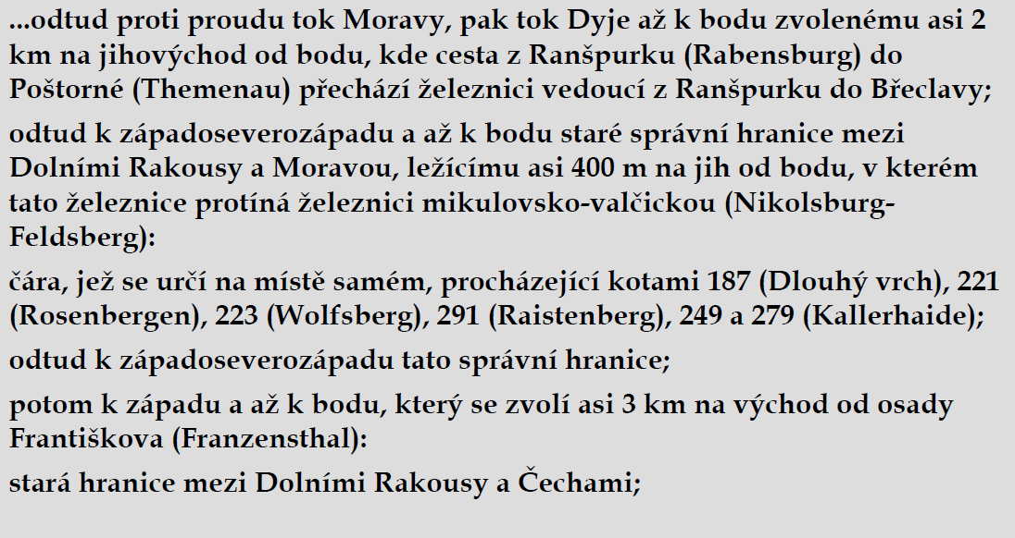
Ukázka popisu hranice v mírové smlouvě

Slide 9
Delimitace
Určení přesného průběhu hranic na mapách velkých měřítek
Většinou spojeno s terénním šetřením, ověřováním majetkových poměrů, dopravní dostupnosti apod.

Slide 10
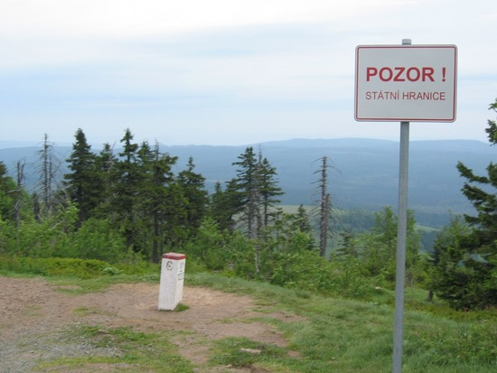
Demarkace
Vyznačení hranic v terénu tak, aby byl jejich průběh snadno identifikovatelný

Slide 11
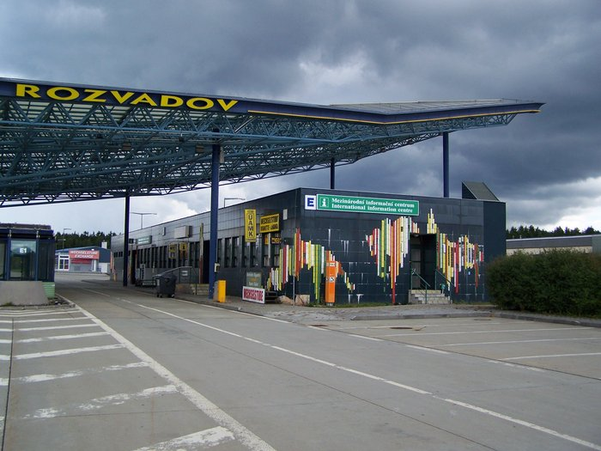
Administrace hranic
Údržba a pravidelná obnova hraničních znaků
Sledování přirozených změn hranice
Regulace hraničních vodních toků

Slide 12
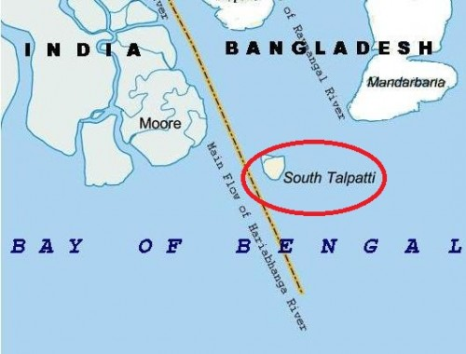
Pravidla při vytyčování hranic
Nesplavné řeky: hranice vede ve středu toku
Splavné toky: hranice vede středem plavební oblasti toku
Problém – ostrov Talpatti

Slide 13
jezera: hranice vede po ekvidistantě
Problém: Kaspické moře
pohoří: hranice vede po rozvodnici

Slide 14
Vyznačení hranic v terénu
Hraniční znaky
Hraniční ploty*
Hraniční valy*
hraniční zdi*

Slide 16
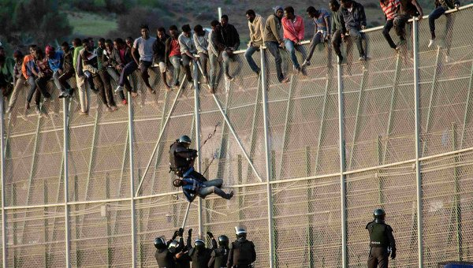
Ceuta a Melilla

Slide 17
Typologie hranice
Tradiční, ale značně kritizované a metodologicky sporné je dělení hranic na:
  Přírodní hranice
  Umělé hranice

Slide 18
Přírodní hranice
Vázány na překážku v terénu:
  Pohoří
  Řeka
  Bažina
  Poušť
  Mořské pobřeží
do poloviny 20. století jednoznačná tendence preferovat přírodní hranice
Limitem použití principu byla znalost terénu
Negativa:
  Nikdy nemají zcela liniový charakter
  Problém umělých úprav

Slide 19
Umělé hranice
Jednoduché, často ale nepřirozeně kříží průběh liniových fyzickogeografických prvků
obtížná obrana
Problém loxodoroma X ortodroma

Slide 20
Zvláštní typy umělých hranic
Etnické
Historické
Astronomické hranice
Geometrické hranice

